Slide 1
第5章 组合逻辑电路
5.1 译码器
5.2 编码器
5.3 数据分配器与数据选择器
5.4 数值比较电路
5.5 算术运算电路
5.6 奇偶校验电路
5.7 中规模集成电路构成组合电路的分析与设计

Slide 2
5.1 译码器
译码：把特定含义的输入二进制代码译成对应的输出高、低有效电平信号。
译码器：
实现译码功能的逻辑电路称为译码器(Decoder)。
多输入、多输出的常用组合逻辑电路
其输入与输出之间存在一一对应的映射关系。
常用译码器种类：
二进制译码器
二-十进制译码器
七段字型码译码器等。

Slide 3
5.1.1 二进制译码器
二进制译码器（Binary Decoder）：
输入是一组二进制代码
输出是一组高、低电平信号
若译码器有n个输入端，最多有2^{n}个输出端，这种译码器被称为n线-2^{n}线译码器。

Slide 4
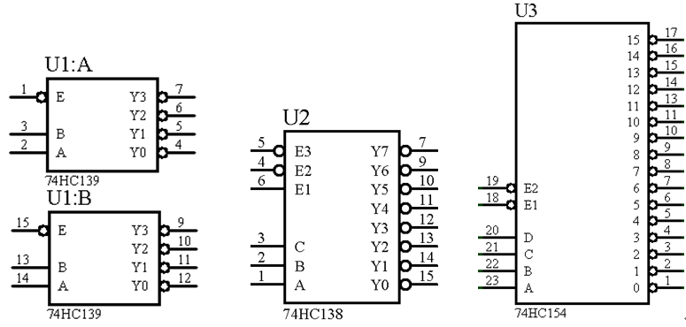
常用二进制译码器逻辑图
逻辑图是为了绘制原理图而设计的符号图。
用矩形框表示芯片，左边是输入引脚，右边是输出引脚，框内有相应引脚名称，引脚上方有引脚编号。
用带有圆圈的引脚表示其信号低电平有效。
缺少电源和地引脚，电源和地引脚默认缺省。
在绘制原理图时是，逻辑图可以旋转，
也可以做上下或左右镜像变动。

Slide 5
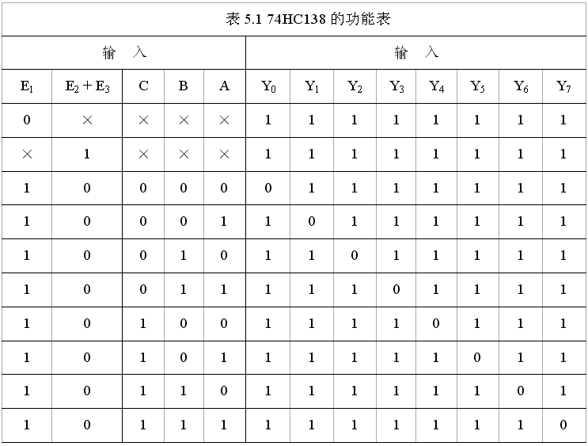
3线-8线译码器74HC138功能表

Slide 6
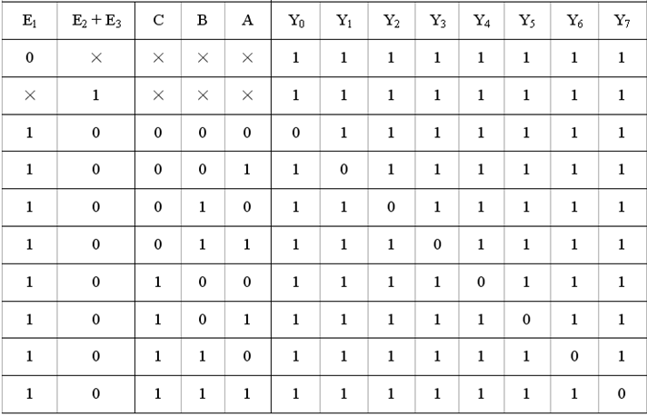
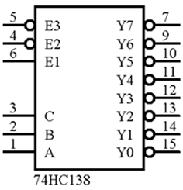
输出Y₀至Y₇分别对应者二进制码CBA的所有最小项的非。
Y₀ = Y₁ =
Y₂ = Y₃ =
Y₄ = Y₅ =
Y₆ = Y₇ =

Slide 7
74HC138的Verilog HDL描述
module decoder138(e1,e2,e3,c,b,a,Y);
input e1,e2,e3,c,b,a; //输入端口 :e1,e2,e3 使能，c,b,a为三位二进制数输入
output[0:7] Y; //8个输出端口
reg[0:7] Y; //寄存器变量说明，在过程中赋值的变量必须说明成reg型
always @(e1,e2,e3,c,b,a)begin //过程语句开始，当敏感信号有变化，过程就执行
if((e1==1)&&(e2+e3==0)) //如果使能输入信号有效
case({c,b,a}) //case语句开始，根据需译码的二进制数输入值
3'b000:Y=8'b01111111; //若为0，则译码器输出Y[0]有效
3'b001:Y=8'b10111111; //若为1，则译码器输出Y[1]有效
3'b010:Y=8'b11011111; //若为2，则译码器输出Y[2]有效
3'b011:Y=8'b11101111; //若为3，则译码器输出Y[3]有效
3'b100:Y=8'b11110111; //若为4，则译码器输出Y[4]有效
3'b101:Y=8'b11111011; //若为5，则译码器输出Y[5]有效
3'b110:Y=8'b11111101; //若为6，则译码器输出Y[6]有效
3'b111:Y=8'b11111110; //若为7，则译码器输出Y[7]有效
default:Y=8'b11111111; //否则，译码器无有效信号输出
endcase //case语句结束
else Y=8'b11111111; //输入使能信号无效，译码器无有效信号输出
end //过程语句结束
endmodule

Slide 8
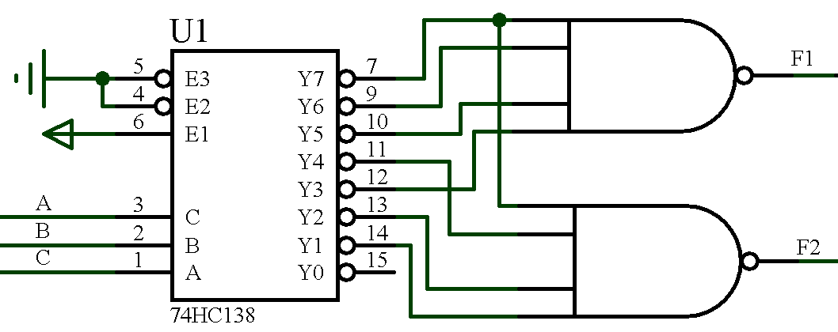
二进制译码器的应用
实现存储器地址空间或I/O端口地址空间的分配
用于组合电路的设计中。
用74HC138可实现多输入、多输出的逻辑函数
用74HC138实现的一位全加器
一位全加器向高位的进位：
F1=
一位全加器的本位和：
F2=

Slide 9
例 用2片3线-8线译码器74HC138扩展成4线-16线译码器。
(1)号片的输出-----前8个输出端Y0~Y7；
(2)号片的输出-----后8个输出端Y8 ~Y15；
2片3-8译码器的C、B、A对应地接到一起，
作为4线-16线译码器的C、B、A端.
利用74HC138的一个使能控制端作为
第4个代码输入端D。
对于4线-16线译码器来说，
其输入代码要分为两种情况：
当输入代码DCBA为0000~0111时：
(1)号片译码，(2)号片不译码；
当DCBA为1000~1111时：
(2)号片译码，(1)号片不译码。
因此用D接2片74HC138的使能端，
即D接(1)号片的E2端及(2)号片的E1 端。
使能端为E1和E2。

Slide 10
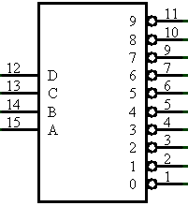
5.1.2 二-十进制译码器
二-十进制译码器：
按输入、输出线数可称为4线-10线译码器
其输入是BCD码的10个编码之一，输出是10个高低电平信号。
74HC42的逻辑图
BCD码从高位到低位依次由：
左侧的D、C、B、A四个引脚输入，
右侧的10个引脚输出，低电平有效。
二-十进制译码器
74HC42的逻辑图

Slide 11
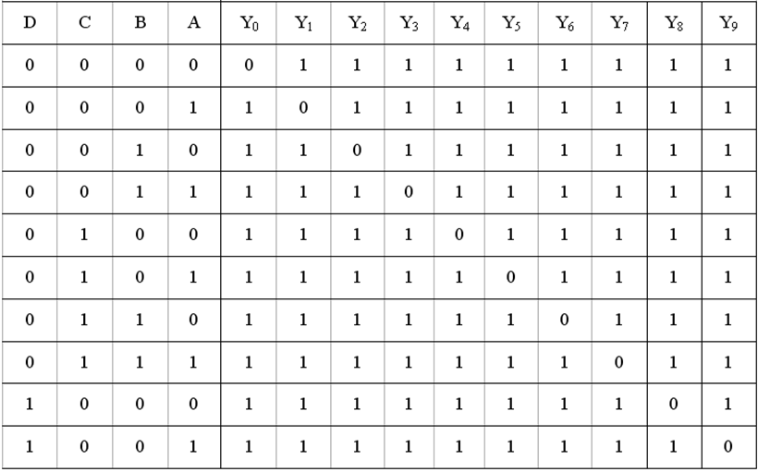
74HC42的功能表

Slide 12
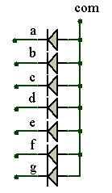
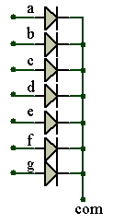
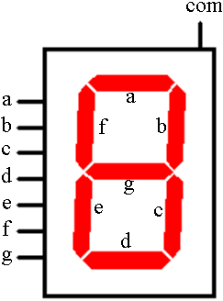
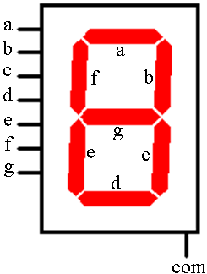
5.1.3 半导体数码管和七段字形码译码器
1. 半导体数码管
构成：7组条形发光二极管排列成“8”字形，故称为七段数码管。
可显示字符：“0”到“9”等
共阴极数码管
共阳极数码管
显示同一数字的驱动码，对于共阴极和共阳极数码管来说，是互为反码的。

Slide 13
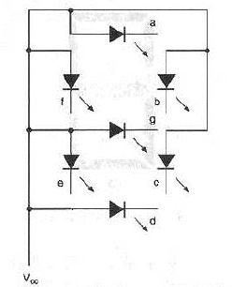
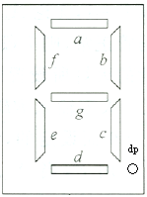
半导体数码管和七段字形译码器
十进制显示格式
十六进制显示格式

Slide 14
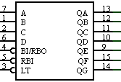
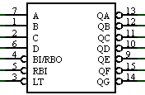
2. 七段字形码译码器
作用：将输入的BCD码翻译成字形码输出
常用集成芯片：
共阴极：7448和74248
共阳极：7447和74247
逻辑图：
7448、74LS248逻辑图
7447、74LS247逻辑图

Slide 15
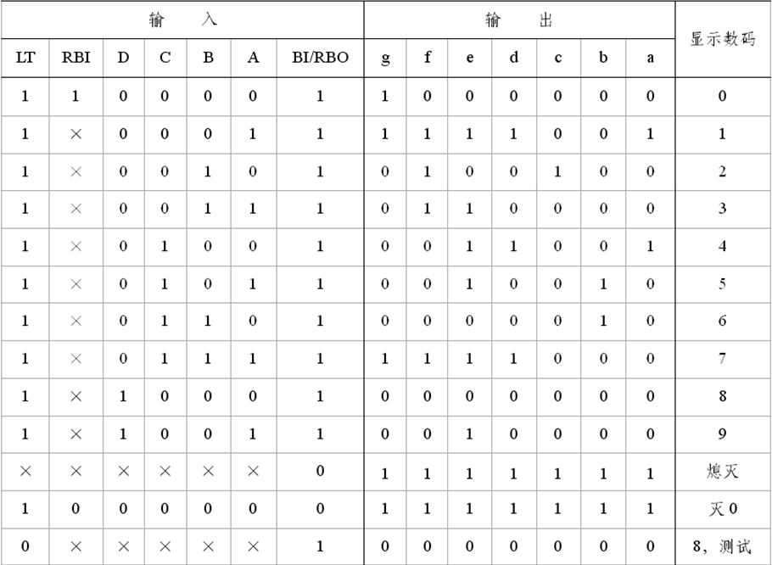
试灯输入 LT --为了检查数码管各段是否能正常发光
只要LT＝0，BI=1，无论D，C，B，A输入为何种状态，则7段应全亮。
灭灯输入 BI --为控制数码管显示的灭灯所设置
只要BI＝0，共阴极数码管7段全熄灭。
灭零输入 RBI -- 专为多位数字显示时灭掉不需显示的0而设定
在RBI＝0作用下，当DCBA＝0000时，共阴极数码管的0熄灭。
灭零输出 RBO --灭掉多余的零
RBO与 RBI配合使用，实现多位数码显示的灭零功能。

Slide 16
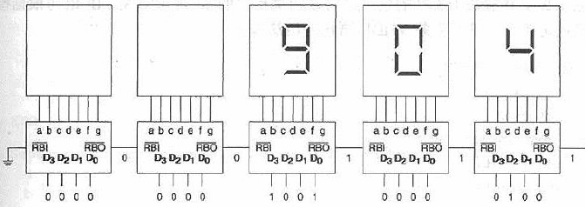
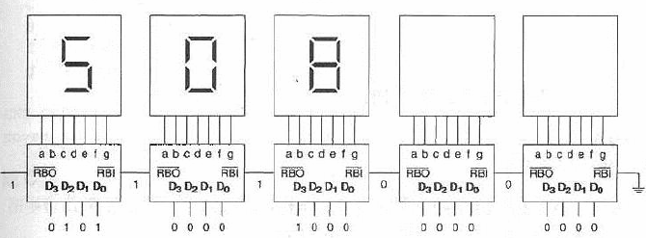
多位数码显示的灭零
除前置零
除尾部零

Slide 17
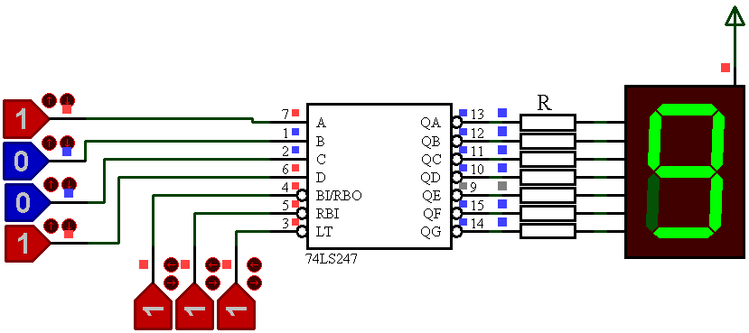
74LS247驱动共阳极数码管仿真
实际应用时，电路中的限流电阻R的大小和共阳数码管
的阳极电压的高低要根据数码管的规格来确定。
图5.8 利用74LS247和共阳数码管的显示电路

Slide 18
5.2 编码器
编码：以文字、符号和数码等方式来表示某种信息的过程。
为什么要编码：
数字设备只能处理二进制代码信息
对需要处理的其他信息要转换成符合一定规则的二进制代码
实现编码的数字电路称为编码器（Encoder）
编码器的功能：
将输入的每一个高或低电平信号编成一组对应的二进制代码或BCD码
输出为二进制编码的编码器被称为二进制编码器
输出为BCD码的编码器被称为二-十进制编码器
5.2.1 二进制编码器
5.2.2 二进制优先编码器
5.2.3 二-十进制编码器

Slide 19
5.2.1 二进制编码器
由于n位二进制编码有2^{n}个取值组合，可以表示2^{n}种信息
二进制编码器的输入信号个数N与输出二进制数位数n的关系满足N≤2^{n}。
故通常编码器的输入端比输出端个数多。
一个输入信号个数为8的编码器，其输出可以只需3位即可。
根据输入信号是否互斥，可将编码器分为：
输入互斥的编码器：
编码器在任何时刻只有一个输入信号有效
其输出的编码与输入信号之间有惟一的对应关系
优先编码器：
输入的有效信号可以有多个
但只对优先级别最高的一个信号进行编码
输入信号：可以是低电平有效，
也可以是高电平有效。
输出的编码：可以原码形式，
也可以是反码形式。
I₀
I₁
二进制编码器
A₀
I₂
A₁
…
…
A_{n-1}
I_{N-1}
二进制编码器框图

Slide 20
例1：2位二进制输入互斥编码器--------输入高电平有效，输出原码。
I₀ | I₁ | I₂ | I₃ | A₁ | A₀
I₀
I₁
2位
二进制编码器
A₀
I₂
A₁
I₃
A₁
A₀
 | 00 | 01 | 11 | 10
00
01
11
10
 | 00 | 01 | 11 | 10
00
01
11
10
I₂I₃
I₂I₃
I₀I₁
I₀I₁

Slide 21
例2：2位二进制输入互斥编码器--------输入低电平有效，输出反码。
I₀ | I₁ | I₂ | I₃ | A₁ | A₀
I₀
I₁
2位
二进制编码器
A₀
I₂
A₁
I₃
A₁
A₀
 | 00 | 01 | 11 | 10
00
01
11
10
 | 00 | 01 | 11 | 10
00
01
11
10
I₂I₃
I₂I₃
I₀I₁
I₀I₁

Slide 22
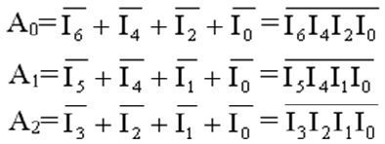
【例5.1】试设计一个输入互斥、低电平为效、输出编码为反码形式的3位二进制编码器。
I₀ | I₁ | I₂ | I₃ | I₄ | I₅ | I₆ | I₇ | A₂ | A₁ | A₀
0 | 1 | 1 | 1 | 1 | 1 | 1 | 1 | 1 | 1 | 1
1 | 0 | 1 | 1 | 1 | 1 | 1 | 1 | 1 | 1 | 0
1 | 1 | 0 | 1 | 1 | 1 | 1 | 1 | 1 | 0 | 1
1 | 1 | 1 | 0 | 1 | 1 | 1 | 1 | 1 | 0 | 0
1 | 1 | 1 | 1 | 0 | 1 | 1 | 1 | 0 | 1 | 1
1 | 1 | 1 | 1 | 1 | 0 | 1 | 1 | 0 | 1 | 0
1 | 1 | 1 | 1 | 1 | 1 | 0 | 1 | 0 | 0 | 1
1 | 1 | 1 | 1 | 1 | 1 | 1 | 0 | 0 | 0 | 0

Slide 23
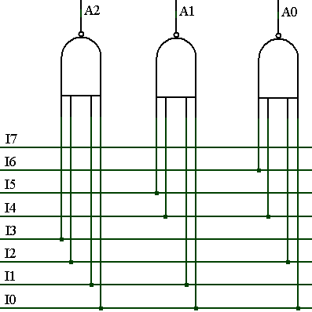
由与非门组成的3位二进制编码器的逻辑电路

Slide 24
8线-3线编码器 Verilog HDL描述
module binary_encoder(I,A); //二进制编码器的Verilog HDL描述
input[7:0] I; //8个输入端
output[2:0] A; //3位二进制数，以反码形式输出
reg[2:0] A; //寄存器型数据
always @(I) begin //过程开始
case (I) //case语句开始
8'hfe:A=7; //I0低电平有效，其它7个输入端均为高电平，编码为3’b111
8'hfd:A=6; //I1低电平有效，其它7个输入端均为高电平，编码为3’b110
8'hfb:A=5; //I2低电平有效，其它7个输入端均为高电平，编码为3’b101
8'hf7:A=4; //I3低电平有效，其它7个输入端均为高电平，编码为3’b100
8'hef:A=3; //I4低电平有效，其它7个输入端均为高电平，编码为3’b011
8'hdf:A=2; //I5低电平有效，其它7个输入端均为高电平，编码为3’b010
8'hbf:A=1; //I6低电平有效，其它7个输入端均为高电平，编码为3’b001
8'h7f:A=0; //I7低电平有效，其它7个输入端均为高电平，编码为3’b000
default:A=0; //此例虽无必要，但无default语句，在综合时会多出一些警告
endcase //case语句结束
end //过程开始
endmodule //模块结束

Slide 25
5.2.2 二进制优先编码器
优先编码器(Priority Encoder)：
允许输入端同时出现多个有效信号
而输出编码只对优先级别最高的一个进行编码
所以输出编码不会出现混乱
这种编码器广泛地应用于：
计算机系统的中断请求
数字控制的排队逻辑。

Slide 26
5.2.2 二进制优先编码器
【例5.2】设计一个4线-2线优先编码器：
输入高电平有效，采用原码输出形式
输出端引入一个表示输出编码是否有效的标志信号E_{O}
当无有效输入信号时，E_{O}为0，表示无有效编码输出
当有任意一个或多个输入有效时，E_{O}输出为1，表示输出编码有效。
4线-2线优先编码器的真值表
I₀ | I₁ | I₂ | I₃ | A₁ | A₀ | E_{O}
I₃
A₁
I₂
优先
编码器
A₀
I₁
E_{O}
I₀
4线-2线优先编码器框图

Slide 27
2位二进制优先编码器的设计--------输入高电平有效，输出原码。
I₀ | I₁ | I₂ | I₃ | A₁ | A₀ | E_{O}
0 | 0 | 0 | 0 | 0 | 0 | 0
X | X | X | 1 | 1 | 1 | 1
X | X | 1 | 0 | 1 | 0 | 1
X | 1 | 0 | 0 | 0 | 1 | 1
1 | 0 | 0 | 0 | 0 | 0 | 1
I₃
A₁
I₂
优先
编码器
A₀
I₁
E_{O}
I₀
A₁
A₀
 | 00 | 01 | 11 | 10
00
01
11
10
 | 00 | 01 | 11 | 10
00
01
11
10
I₂I₃
I₂I₃
I₀I₁
I₀I₁

Slide 28
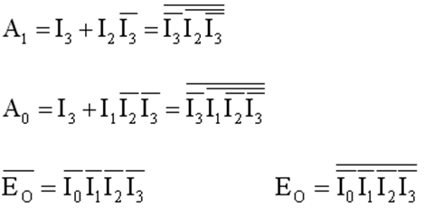
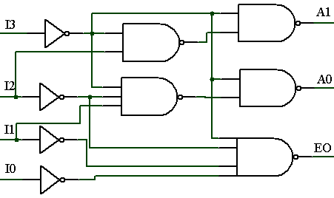
I₀ | I₁ | I₂ | I₃ | A₁ | A₀ | E_{O}
0 | 0 | 0 | 0 | 0 | 0 | 0
X | X | X | 1 | 1 | 1 | 1
X | X | 1 | 0 | 1 | 0 | 1
X | 1 | 0 | 0 | 0 | 1 | 1
1 | 0 | 0 | 0 | 0 | 0 | 1

Slide 29
小结
二进制编码器和二进制优先编码器的真值表
1. 二进制编码器真值表
真值表中隐含无关项；
输入变量组合为互斥量，每一组变量和其相邻无关项合并相消后，剩下有效信号对应的变量因子。
I₀ | I₁ | I₂ | I₃ | A₁ | A₀
1 | 0 | 0 | 0 | 0 | 0
0 | 1 | 0 | 0 | 0 | 1
0 | 0 | 1 | 0 | 1 | 0
0 | 0 | 0 | 1 | 1 | 1
A₁=I₃+I₂
A₀=I₃+I₀
真值表不存在无关项，但一行中包含多个组合；
虽然没有无关项，但可利用相邻最小项进行合并，合并后：每一行中有确定0，1的取值对应变量因子的与项，而将取值为X的变量因子被消去了。
2. 二进制优先编码器真值表
I₀ | I₁ | I₂ | I₃ | A₁ | A₀ | E_{O}
0 | 0 | 0 | 0 | 0 | 0 | 0
X | X | X | 1 | 1 | 1 | 1
X | X | 1 | 0 | 1 | 0 | 1
X | 1 | 0 | 0 | 0 | 1 | 1
1 | 0 | 0 | 0 | 0 | 0 | 1
A₁=I₃+I₂
A₀=I₃+I₁I₂

Slide 30
4线-2线优先编码器 Verilog HDL描述
I₀ | I₁ | I₂ | I₃ | A₁ | A₀ | E_{O}
0 | 0 | 0 | 0 | 0 | 0 | 0
X | X | X | 1 | 1 | 1 | 1
X | X | 1 | 0 | 1 | 0 | 1
X | 1 | 0 | 0 | 0 | 1 | 1
1 | 0 | 0 | 0 | 0 | 0 | 1
module priority_encoder(I,A,eo); //4线-2线优先编码器
input[3:0] I; //输入4线
output[1:0] A; //输出2线
output Eo; //输出使能
reg[1:0] A; //输出编码在过程中赋值，所以定义成寄存器型变量
reg Eo; //输出使能在过程中赋值，所以定义成寄存器型变量
always @(I) begin //过程开始
if(I[3]==1) begin A=2'b11; Eo=1;end //I[3]为1级别最高，输出编码11，Eo为1
else if (I[2]==1) begin A=2'b10; Eo=1;end //I[2]为1级别次之，输出编码10，Eo为1
else if (I[1]==1) begin A=2'b01; Eo=1;end //I[1]为1级别第三，输出编码01，Eo为1
else if (I[0]==1) begin A=2'b00; Eo=1;end //I[0]为1级别最低，输出编码00，Eo为1
else if (I==4'b0000) begin A=2'b00; Eo=0;end//I值为全0，输出Eo=0，编码无效
end //过程结束
endmodule

Slide 31
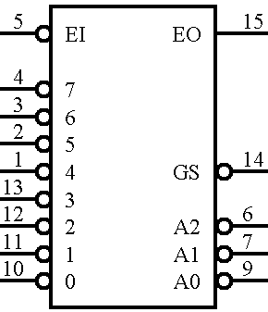
74HC148
8线-3线二进制优先编码器
输入信号：
8个引脚：0 ~ 7，低电平有效
7级别最高，0级别最低。
输出引脚：
A₂、A₁、A₀
输出编码为反码形式。
E_{I}为使能输入端；
E_{O}为使能输出端；
G_{S}为扩展编码输出端。

Slide 32
8线-3线优先编码器74HC148
当E_{I}=1时，禁止编码， A₂ A₁ A₀全为高电平；
当E_{I}=0时，允许编码：
若无有效输入，则输出都为高电平，
且：扩展输出G_{S}=1，使能输出E_{O}=0；
若存在有效输入，则按信号优先级进行编码，
且：扩展输出G_{S}=0，使能输出E_{O}=1；
使能输入E_{I}和使能输出 E_{O}，G_{S}用作功能扩展；
E_{I} | I₀ | I₁ | I₂ | I₃ | I₄ | I₅ | I₆ | I₇ | A₂ | A₁ | A₀ | G_{S} | E_{O}
1 | X | X | X | X | X | X | X | X | 1 | 1 | 1 | 1 | 0
0 | 1 | 1 | 1 | 1 | 1 | 1 | 1 | 1 | 1 | 1 | 1 | 1 | 0
0 | X | X | X | X | X | X | X | 0 | 0 | 0 | 0 | 0 | 1
0 | X | X | X | X | X | X | 0 | 1 | 0 | 0 | 1 | 0 | 1
0 | X | X | X | X | X | 0 | 1 | 1 | 0 | 1 | 0 | 0 | 1
0 | X | X | X | X | 0 | 1 | 1 | 1 | 0 | 1 | 1 | 0 | 1
0 | X | X | X | 0 | 1 | 1 | 1 | 1 | 1 | 0 | 0 | 0 | 1
0 | X | X | 0 | 1 | 1 | 1 | 1 | 1 | 1 | 0 | 1 | 0 | 1
0 | X | 0 | 1 | 1 | 1 | 1 | 1 | 1 | 1 | 1 | 0 | 0 | 1
0 | 0 | 1 | 1 | 1 | 1 | 1 | 1 | 1 | 1 | 1 | 1 | 0 | 1

Slide 33
真值表
A₁ | A₀ | F₁ | F₂ | F₃ | F₄
0 | 0 | 1 | 0 | 0 | 0
0 | 1 | 0 | 1 | 0 | 0
1 | 0 | 0 | 0 | 1 | 0
1 | 1 | 0 | 0 | 0 | 1
例 用74HC148设计逻辑电路
某医院有一、二、三、四号病室，每室设一呼叫按钮；
同时在护士值班室对应地装有一、二、三、四号4个指示灯。
假设这4个病室有轻重缓急之分，一号病室最优先，四号病室最后。
试用74HC148及必要的门电路设计满足上述控制要求的逻辑电路，给出控制4个指示灯状态的高、低电平信号。

Slide 34
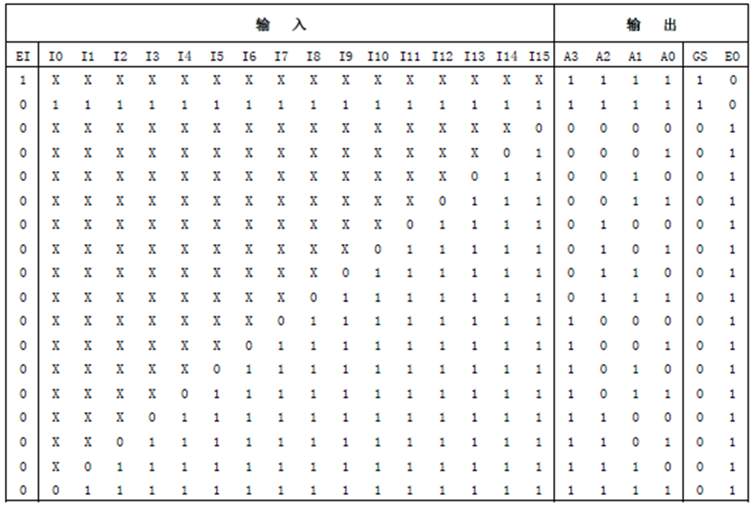
8线-3线优先编码器扩展为16线-4线编码器
16线-4线优先编码器 真值表

Slide 35
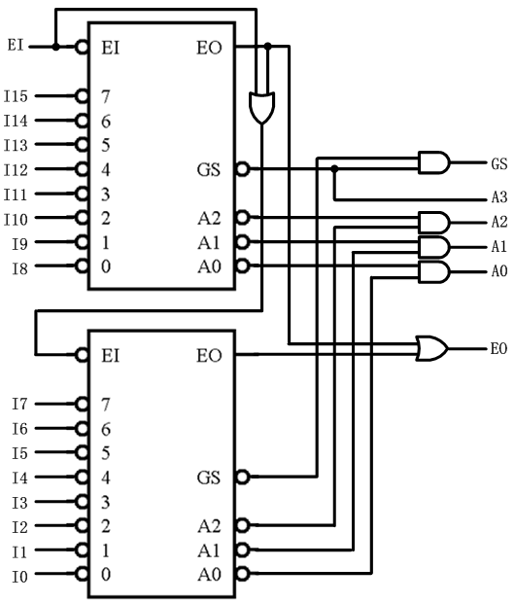
8线-3线优先编码器扩展为16线-4线编码器

Slide 36
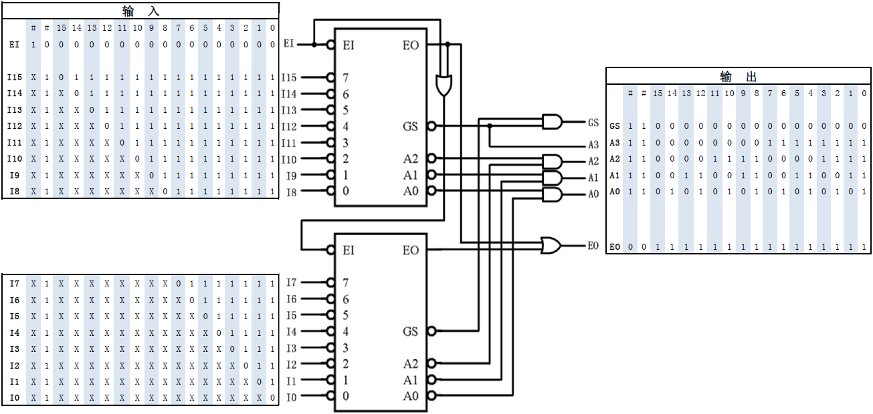
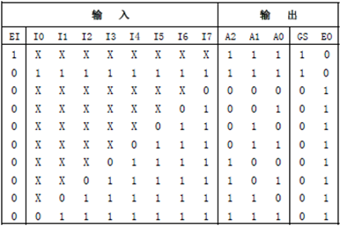
8线-3线优先编码器扩展为16线-4线编码器
8线-3线优先编码器 真值表

Slide 37
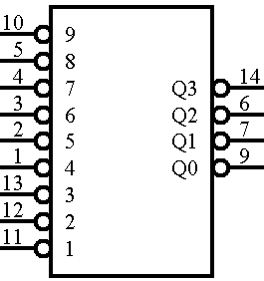
5.2.3 二-十进制编码器
二-十进制编码器：
将表示十进制数的十个输入信号转换成对应的BCD码输出
74HC147;
允许同时有多个输入端送入编码信号
且只对优先级别最高的输入进行编码。
I₉的级别最高，其后依次递减，I₁的级别最低。
当I₉ ~ I₁均为高电平的无效编码信号时，
输出的Q₃Q₂Q₁Q₀=1111，正好对应I₀的编码，
因此，74HC147中省去了I₀的信号输入线。

Slide 38
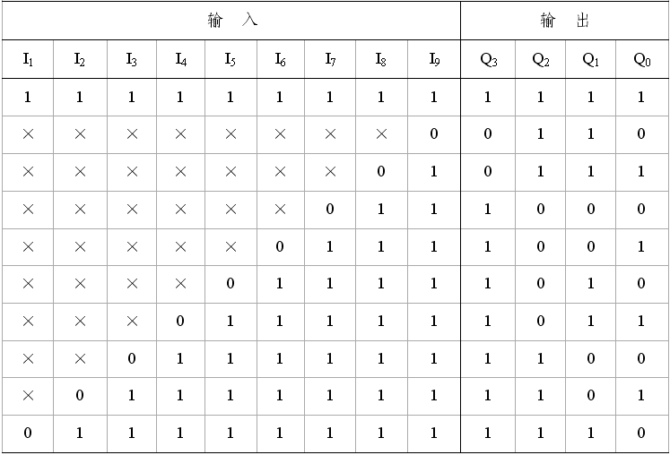
74HC147的功能表
当I₉ ~ I1各输入端均为高电平的无效编码信号时，输出的Q₃Q₂Q₁Q₀=1111
正好对应I₀的编码，因此，74HC147中省去了I₀的信号输入线。
提示：
之所以一些芯片设计为低电平输入输出，是为了兼容大部分数字芯片：
低电平信号的范围可以很广，从-5V到+2V都可以看做是低电平；
而高电平要求比较高，可能只有+3V到+5V被认为是高电平；
如果所有芯片都设计成低电平作为输入输出信号，兼容性更强。

Slide 39
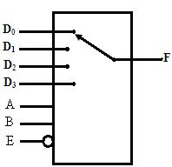
5.3 数据分配器与数据选择器
5.3.1 数据选择器
在数字信号的传输过程中，有时需要从多路输入数据中选择其中一路送到输出端。
实现此功能的电路为：
数据选择器(Multiplexer)
简称MUX。
根据地址选择控制信号的不同，从多路输入数据中选择一路作为输出的电路，所以也叫多路开关。
图5.15 4选1数据选择器
原理示意图

Slide 40
表5.8 4选1数据选择器的功能表
输 入 |  |  |  |  |  |  | 输 出
E | B | A | D₀ | D₁ | D₂ | D₃ | F
0 | 0 | 0 | 1 / 0 | × | × | × | 1 / 0 (即D₀)
0 | 0 | 1 | × | 1 / 0 | × | × | 1 / 0 (即D₁)
0 | 1 | 0 | × | × | 1 / 0 | × | 1 / 0 (即D₂)
0 | 1 | 1 | × | × | × | 1 / 0 | 1 / 0 (即D₃)
1 | × | × | × | × | × | × | 0
F=

Slide 41
4选1数据选择器 Verilog HDL 描述
module data4sel1(D,B,A,F);
input[3:0] D; //4路数据输入端
input B,A; //地址选择控制端
output F; //数据输出端
reg F; //说明为寄存器型，以便在过程块内赋值
always @(D or B or A) begin //过程语句，当D或B或A有任一变时，则过程执行
case ({B,A}) //将B和A并成2位的位向量
2'b00:F=D[0]; //若值为00，则选择D[0]送输出端
2'b01:F=D[1]; //若值为01，则选择D[1]送输出端
2'b10:F=D[2]; //若值为10，则选择D[2]送输出端
2'b11:F=D[3]; //若值为11，则选择D[3]送输出端
default:F=0;
endcase
end
endmodule

Slide 42
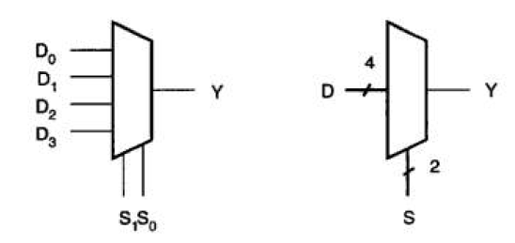
4位总线多路选择器的符号

Slide 43
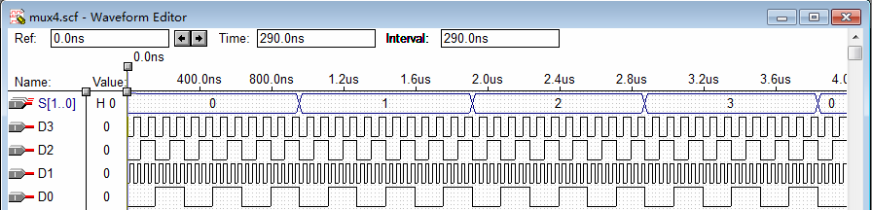
应用1：时变信号的多路选择

Slide 44
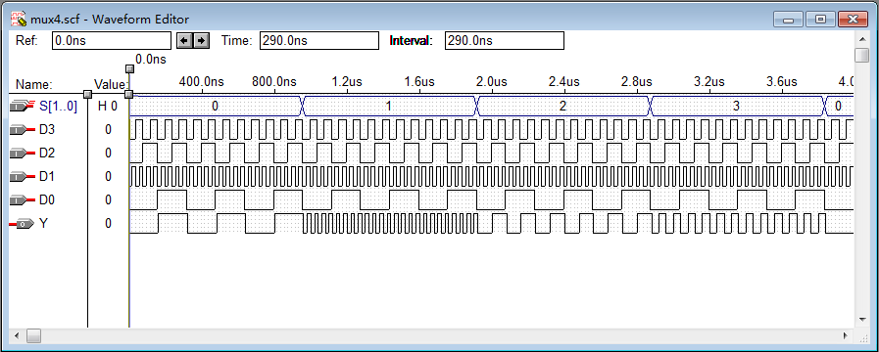
应用1：时变信号的多路选择

Slide 45
应用2：数字音频切换系统
该系统从4个信号源中选择一个信号输出到一个数字信号处理器（DSP）中。

Slide 46
应用3：多通道数据选择
如果S=0（选择D₀输入），7段显示器显示“4”
如果S=1（选择D₁输入），7段显示器显示“9”

Slide 47
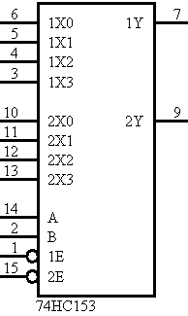
74HC153由两个4选1多路选择器构成
使能信号（低电平有效）：
1E和2E分别控制两个4路输入
1X₀ ~ 1X₃和2X₀ ~ 2X_{3；}
地址选择端：B、A；
两个4路输入：
1X₀ ~ 1X₃和2X₀ ~ 2X₃
输出端：1Y和2Y。
图5.16 74HC153的逻辑图

Slide 48
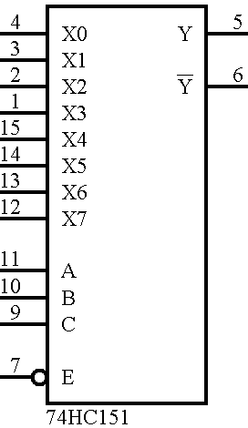
74HC151是一个8选1多路选择器：
E为使能输入端，低电平有效，
当E有效时：
由地址选择端C、B、A三位代码选择8路输入X₀ ~ X₇中的某一路数据
分别以原码和反码形式同时从Y和Y 端输出。
例1 试用8选1数据选择器74HC151实现逻辑函数
F(A,B,C)=Σm (1,3,7)

Slide 49
例1 试用8选1数据选择器74HC151实现逻辑函数
F(A,B,C)=Σm (1,3,7)
例2 试用8选1数据选择器74HC151实现逻辑函数

Slide 50
例3 试用由双4选1多路选择器74HC153实现八选一数据选择器的逻辑功能。

Slide 51
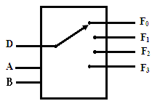
5.3.2 数据分配器
数据分配器(Demultiplexer)----DEMUX；
其功能与数据选择器相反，将一路输入数据根据选择控制信号的不同传输到多个输出通道的某一个；
单输入、多输出数字电路。
4路数据分配器：
根据选择输入端B、A的不同值
以原码输出形式被分配到相应的输出通道上：
F₀=DBA , F₁=DBA , F₂=DBA , F₃=DBA

Slide 52
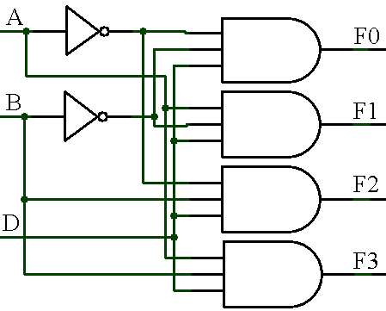
图5.17 4路数据分配器原理示意图
图5.18 4路数据分配器逻辑图
F₀=DBA , F₁=DBA , F₂=DBA , F₃=DBA

Slide 53
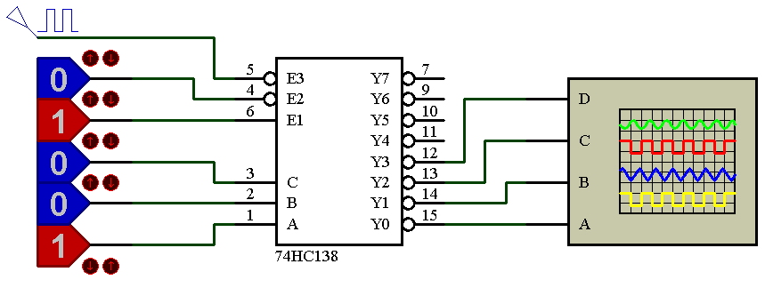
译码器也可用做数据分配器
通过74HC138根据输入C、B、A的值
将从E₃输入的一路脉冲信号分配8路输出中的某一路上。

Slide 54
4路数据分配器 Verilog HDL描述
module dumultiplexer(d,b,a,F);
input d,b,a; //数据输入端d，地址选择输入端b，a
output[0:3] F; //数据输出端F
reg[0:3] F; //说明数据输出变量类型为寄存器型
always @(d or b or a) begin //当d、b或a有任意一个发生变化，则过程执行。
case ({b,a}) //根据两位地址选择码值，实现多分支
2'b00:F={d,3'b000}; //若为00，则将输入数据d分配到F[0]输出
2'b01:F={1'b0,d,2'b00}; //若为01，则将输入数据d分配到F[1]输出
2'b10:F={2'b00,d,1'b0}; //若为10，则将输入数据d分配到F[2]输出
2'b11:F={3'b000,d}; //若为11，则将输入数据d分配到F[3]输出
default:F=4'b0000;
endcase
end
endmodule

Slide 55
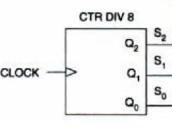
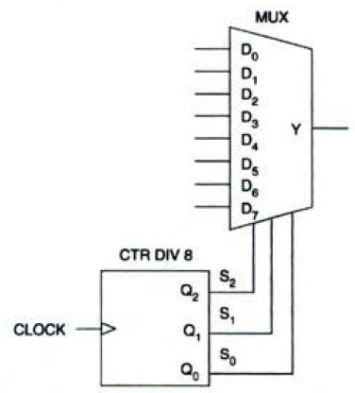
应用4：时变多路选择器
1. 3位计数器（CTR DIV8）
2. 时变信号的多路选择
通过S₀～S₂，依次选择D₀～D₇通道；

Slide 56
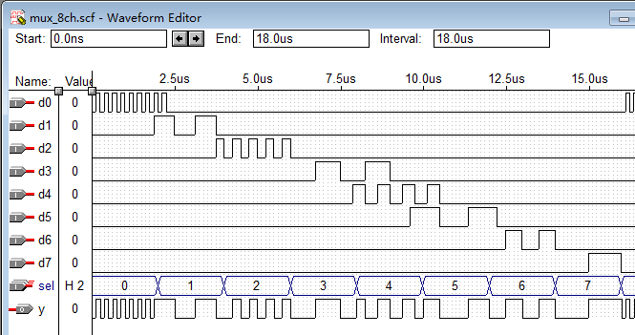
应用5：时分复用
通过一根传输线同时传送多路信号的技术
使这些信号共享相同的长度的时间段来实现

Slide 57
应用6：时分复用及解复用

Slide 58
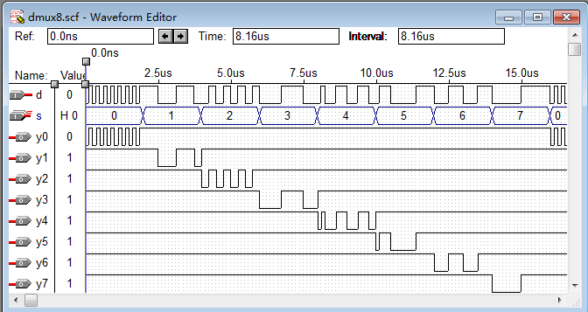
应用6：时分复用及解复用

Slide 59
5.4 数值比较电路
5.4.1 比较原理
比较两个n位二进制数指明这两个数是否相等，
如不相等则指明哪个比较大。
1位比较器
2位比较器
n位比较器

Slide 60
带有AEQB，AGTB，ALTB输出的2位比较器
A1=B1
AEQB
A=B
A0=B0
A1=B1,A0>B0
AGTB
A>B
A1>B1
A1=B1,A0<B0
ALTB
A<B
A1<B1

Slide 61
带有AEQB，AGTB，ALTB输出的4位比较器
ALTB
A<B
AEQB
A=B
AGTB
A>B
Notes:
61

Slide 62
4位比较器三种结果的逻辑函数表达式
函数表达式说明：
(1) 只要两数最高位不等，就可以判断两数大小。其余各位可以为任意值。
(2) 若高位相等，则需要比较低位。
(3) 若A、B两数各位均相等，输出状态取决于级联输入状态。

Slide 63
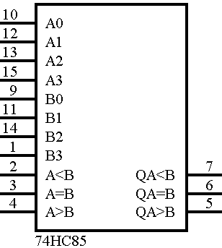
5.4.2 4位比较器
4位数值比较器74HC85
两个4位二进制数输入端：A₃ 、 A₂ 、 A₁ 、 A₀和B₃、B₂、B₁、B₀
比较结果的输出端：QA<B、QA=B、QA>B
级联输入端：A<B、A=B、A>B。
比较原理：
应首先进行最高位即A₃与B₃比较；
若A₃＝1，B₃＝0，也就是A₃＞B₃，
此时就可断定A＞B；
反之A＜B；
如果A、B的最高位数码相同，
则必须比较次高位；
按此方法依次比较下去，就可得出
A与B的比较结果。

Slide 64
比较输入 |  |  |  | 级联输入 | 输出
A₃ B₃ | A₂ B₂ | A₁ B₁ | A₀ B₀ | a>b a=b a<b | A>B A=B A<B
A₃ > B₃ A₃ < B₃ | x x x x | x x x x | x x x x | x x x x x x | 1 0 0 0 0 1
A₃ = B₃ A₃ = B₃ A₃ = B₃ A₃ = B₃ A₃ = B₃ A₃ = B₃ | A₂ > B₂ A₂ < B₂ A₂ = B₂ A₂ = B₂ A₂ = B₂ A₂ = B₂ | x x x x A₁ > B₁ A₁ < B₁ A₁ = B₁ A₁ = B₁ | x x x x x x x x A₀ > B₀ A₀ < B₀ | x x x x x x x x x x x x x x x x x x | 1 0 0 0 0 1 1 0 0 0 0 1 1 0 0 0 0 1
A₃ = B₃ A₃ = B₃ A₃ = B₃ | A₂ = B₂ A₂ = B₂ A₂ = B₂ | A₁ = B₁ A₁ = B₁ A₁ = B₁ | A₀ = B₀ A₀ = B₀ A₀ = B₀ | 1 0 0 0 1 0 0 0 1 | 1 0 0 0 1 0 0 0 1
只要两数最高位不等，就可以判断两数大小。其余各位可以为任意值。
若高位相等，则需要比较低位。
若A、B两数各位均相等，输出状态取决于级联输入状态。

Slide 65
比较输入 |  |  |  | 级联输入 | 输出
A₃ B₃ | A₂ B₂ | A₁ B₁ | A₀ B₀ | a>b a=b a<b | A>B A=B A<B
A₃ > B₃ A₃ < B₃ | x x x x | x x x x | x x x x | x x x x x x | 1 0 0 0 0 1
A₃ = B₃ A₃ = B₃ A₃ = B₃ A₃ = B₃ A₃ = B₃ A₃ = B₃ | A₂ > B₂ A₂ < B₂ A₂ = B₂ A₂ = B₂ A₂ = B₂ A₂ = B₂ | x x x x A₁ > B₁ A₁ < B₁ A₁ = B₁ A₁ = B₁ | x x x x x x x x A₀ > B₀ A₀ < B₀ | x x x x x x x x x x x x x x x x x x | 1 0 0 0 0 1 1 0 0 0 0 1 1 0 0 0 0 1
A₃ = B₃ A₃ = B₃ A₃ = B₃ | A₂ = B₂ A₂ = B₂ A₂ = B₂ | A₁ = B₁ A₁ = B₁ A₁ = B₁ | A₀ = B₀ A₀ = B₀ A₀ = B₀ | 1 0 0 0 1 0 0 0 1 | 1 0 0 0 1 0 0 0 1

Slide 66
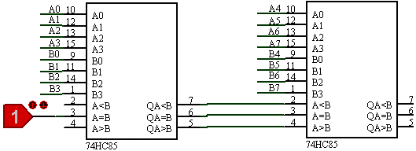
5.4.2 4位比较器
用两片74HC85来实现8位二进制数比较.

Slide 67
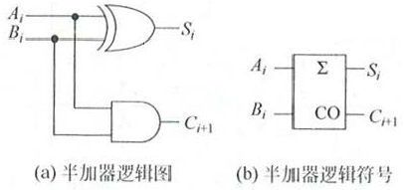
5.5 算术运算电路
_{1. 半加器}
C_{i+1}=A_{i} B_{i}
S_{i} =A_{i}⊕B_{i}
_{2. 全加器}
A_{i}
∑
S_{i}
C_{i+1} ＝ (A_{i} ⊕ B_{i}) C_{i} ＋A_{i}B_{i}
B_{i}
C_{i}
C_{I}
C_{O}
C_{i+1}
S_{i} = (A_{i} ⊕ B_{i}) ⊕ C_{i}
全加器的逻辑符号图

Slide 68
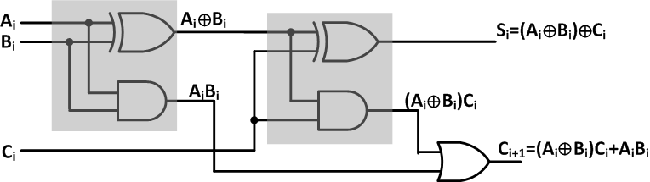
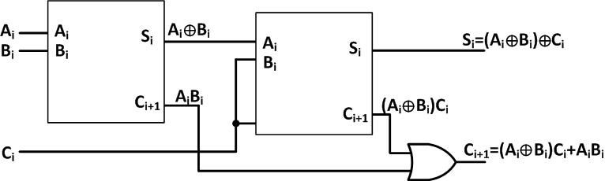
5.5 算术运算电路
_{全加器电路}

Slide 69
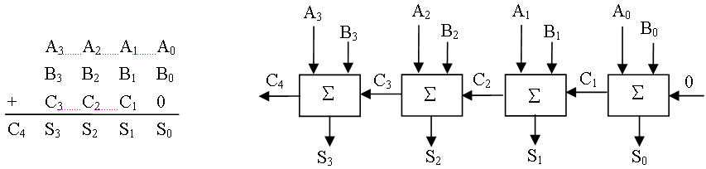
5.5.1 二进制加法器
实现多位二进制数加法运算的电路称为二进制加法器。
按相加过程中进位方法的不同，可将二进制加法器分为：
串行(行波)进位加法
并行(先行)进位加法器。
1. 串行进位加法器
串行进位加法器可完全由全加器构成，最低位的进位输入置为0
低位全加器运算产生的进位输出作为高位全加器的进位输入
进位信号是从低位向高位逐位向前推进的。
4位串行进位加法器逻辑电路

Slide 70
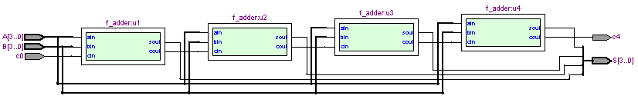
【例5.3】试用Verilog HDL设计一个4位串行进位加法器
module adder(A,B,c0,S,c4); //4位串行进位加法器
input[3:0] A,B; //两个相加的4位输入二进制数
input c0; //最低位的进位输入
output[3:0] S; //4位的和
output c4; //最高位的进位
wire[1:3] C; //中间进位
//由4个全加器实例化构成的串行进位加法器
f_adder u1(A[0],B[0],c0,S[0],C[1]);
f_adder u2(A[1],B[1],C[1],S[1],C[2]);
f_adder u3(A[2],B[2],C[2],S[2],C[3]);
f_adder u4(A[3],B[3],C[3],S[3],c4);
endmodule
潜在问题：加法电路不能立即转换，进位在加法器中传递时增加了延时，
更重要的是，可能还会产生一些错误的之间状态。

Slide 71
2 并行进位加法器
并行进位又叫先行进位或超前进位，
为了解决串行进位运算速度问题而设计。
在串行进位加法器中：
高位的运算要等到低位的进位到了以后才能进行
降低了运算器的运算速度
而且这种影响会随着位数的增加而增加。
如果每一位的运算都不需要等待低位进位的到来
而直接由参加运算的二进制数及最低位的进位来进行运算
产生本位和以及向高位的进位
则运算器的运算速度就会大大提高。

Slide 72
2 并行进位加法器
由于全加器的进位逻辑表达式可以写成:
其中，A_{i}和B_{i}是全加器的数据输入，C_{i}是来自低位的进位输入，C_{i+1}是本位向高位的进位输出。
设G_{i}=A_{i}B_{i}，称为进位发生，即当参加本位运算的两个二进制位均为1时，一定会向高位发生进位；
设P_{i}=A_{i} ⊕ B_{i} ，称为进位传递，即当参加本位运算的两个二进制位之一为1时，会将来自低位的进位传递给高位；
则进位逻辑表达式可改写成： C_{i+1}=G_{i}+P_{i}C_{i}

Slide 73
2 并行进位加法器
落实到4位加法器中可得：
C₁=G₀+P₀C₀
C₂=G₁+P₁C₁= G₁+P₁ (G₀+P₀C₀)= G₁+P₁G₀+P₁P₀C₀
C₃=G₂+P₂C₂==G₂+P₂(G₁+P₁G₀+P₁P₀C₀)
=G₂+P₂G₁+ P₂P₁G₀+ P₂P₁P₀C₀
C₄=G₃+P₃C₃
=G₃+P₃(G₂+P₂G₁+ P₂P₁G₀+ P₂P₁P₀C₀)
=G₃+P₃G₂+ P₃P₂G₁+ P₃P₂P₁G₀+ P₃P₂P₁P₀C₀
每一级的进位：均可由参加运算的A_{i}、B_{i}以及最低位的进位C₀直接产生；
本位和：由参加本位运算的两个二进制数及进位输入异或产生；

Slide 74

C₁=A₀B₀+C₀(A₀+B₀)；
C₂=A₁B₁+A₀B₀(A₁+B₁)+C₀(A₁+B₁)(A₀+B₀) ；
C₃=A₂B₂+A₁B₁(A₂+B₂)+ A₀B₀(A₂+B₂)(A₁+B₁)+
C₀(A₂+B₂)(A₁+B₁)(A₀+B₀) ；

Slide 75


2 并行进位加法器
74HC283：4位并行进位加法器。
(a) 74HC283的逻辑图 (b)74HC283仿真示例0110+1101=10011

Slide 76

5.5.2 二进制减法器
计算机中的加法和减法运算是用补码来实现的。
对于补码的减法运算，其运算规则有：
[A - B]_{补} = [A]_{补}+ [-B]_{补}
对于定点二进制整数来说，[-B]_{补}= B +1
只要将B各位取反，再加上1，即可得到[-B]_{补}。
减法运算表示成加法运算
将两加数各自求补码
两个补码相加并丢掉溢出位
运算结果再次求补得到原码值
A – B = A + (-B) = A + B + 1

Slide 77


5.5.2 二进制减法器
图5.26 4位二进制求反电路
图5.27 减法运算仿真示例
0110-0011=0110+1100+1
=0011

Slide 78

输出数据F₃F₂F₁F₀的
绝对值不大于7。
Notes:
78

Slide 79
A
1 0 1
B
0 1 1
A’
1 0 1 0
1
B’
1 1 0 0
1
1 0 1 1
1 1 0 1
0+A’+1=[A]_{补}
0+B’+1=[B]_{补}
输出数据F₃F₂F₁F₀的
绝对值不大于7。
( [-B]_{补})’
0 0 1 0
[A]_{补}+ ( [-B]_{补})’+1
=[A]_{补}+[-B]_{补}
1 1 1 0
0 0 0 1
1
0 0 1 0
[ [A]_{补}+[-B]_{补}]_{补}
Notes:
79

Slide 80
5.5.3 二进制乘法器
一位乘法器真值表
a_{n} b_{n} | p_{n} = a_{n} × b_{n}
0 0 0 1 1 0 1 1 | 0 0 0 1
多位乘法器可以由一位乘法器设计而成
-----位积相加。
a3a2a1a0
× b3b2b1b0
b0a3 b0a2 b0a1 b0a0
b1a3 b1a2 b1a1 b1a0
b2a3 b2a2 b2a1 b2a0
+ b3a3 b3a2 b3a1 b3a0
p7 p6 p5 p4 p3 p2 p1 p0

Slide 81

a3a2a1a0
× b3b2b1b0
b0a3 b0a2 b0a1 b0a0
b1a3 b1a2 b1a1 b1a0
b2a3 b2a2 b2a1 b2a0
+ b3a3 b3a2 b3a1 b3a0
p7 p6 p5 p4 p3 p2 p1 p0
a和b均为无符号整数。
每个体现相乘的小方格表示一位乘法器
位积相加，采用全加器实现，每行上的全加器形成了4位串行加法器。
将所有位的
乘积加在一
起就得到乘
积结果p₇~p₀，
占8位。

Slide 82
5.6 奇偶校验电路
在数字系统工作过程中，经常需要进行数据传输
传输时又可能会因为系统内部或外部干扰等原因产生错误。
这种错误的结果往往是：
把数据中的某一位由“0”变成了“1”或由“1”变成了“0”。
为了提高数据传送的可靠性，必须对传送的数据进行校验。
在众多校验措施中，奇偶校验是成本低廉、比较常用的方案，
它通过检查数据奇偶性来判断数据是否出现一位或奇数位出错的电路。

Slide 83

5.6.1 奇偶校验的基本原理
奇偶校验的基本方法就是在待发送的有效数据位之外再增加一位奇偶校验位构成传输码，使整个传输码中含1的个数为奇数(采用奇校验)或者偶数(采用偶校验)。
在接收端再通过检查接收到的传输码中1的个数的奇偶性是否与发送端的一致来判断传输过程中是否发生错误。

Slide 84
奇偶校验原理框图
在发送端，由奇偶发生器根据要发送的n位信息码产生奇偶校验位(又称监督码)，从而构成n+1位的传输码。
在接收端，由奇偶校验器对传输码中含“1”个数进行奇偶性的判断。
奇偶校验只能发现1位或奇数位出错，但在实际应用中，一位出错的概率最高，所以仍应用很广。

Slide 85

【例5.4】设计3位二进制信息码的并行奇校验电路。
解：奇偶校验电路应包括奇偶发生器和奇偶校验器两部分。

Slide 86

【例5.4】设计3位二进制信息码的并行奇校验电路。
发送端
接收端

Slide 87
用Verilog HDL描述的奇偶校验器程序：
用Verilog HDL描述的奇偶发生器程序：
module parity_odd1(a,b,c,Wev1,Wod1);
input a,b,c; //3位信息码
output Wev1,Wod1; //监督码输出
assign Wev1=(a^b^c); //偶校验监督码
assign Wod1=! Wev1; //奇校验监督码
endmodule
module parity_odd2(a,b,c,Wod1,Wod2,Wev2);
input a,b,c,Wod1; //传输码
output Wod2,Wev2; //输出检验码
assign Wod2=a^b^c^Wod1; //奇检验输出
assign Wev2=!Wod2; //偶检验输出
endmodule

Slide 88


例 4比特 奇偶校验位产生器和校验器
4位数据的奇/偶校验位发生器
EVEN'/ODD=0时，输出为P_{E} (偶校验码);
EVEN'/ODD=1时，输出为P_{O}(奇校验码);
4位数据的奇/偶校验位校验器
EVEN'/ODD=0时，校验P_{E}
EVEN'/ODD=1时，校验P_{O}
88
Notes:
88

Slide 89

例 8比特 奇/偶校验位产生器
89
Notes:
89

Slide 90


5.6.2 集成电路奇偶检验发生器/校验器
目前常用的集成电路奇偶发生器/校验器有74180、74HC280等。
74HC280为例，它可作为奇偶发生器，也可作为奇偶校验器；可以用于奇校验，也可用于偶校验。
D0 ~ D8是9位输入代码
ODD是奇校验输出端
EVEN是偶校验输出端
0
1
1
0
图5.30 74HC280的逻辑图

Slide 91


8位奇校验系统仿真实验电路

Slide 92

常用MSI组合逻辑器件

Slide 93
常用MSI组合逻辑器件

Slide 94


常用MSI组合逻辑器件

Slide 95

5.7 中规模集成电路构成组合电路的分析与设计
5.7.1 分析方法

Slide 96

【例5.5】试分析图5.32所示逻辑电路的功能。
而m₀对应的三个输入全为0，m₇对应的三个输入全为1。三输入的一致电路
即只要三个输入变量的值一致，则输出为1。

Slide 97

【例5.6】试分析图5.33所示逻辑电路的功能
十进 制数 | 二进 制数 | 8421 BCD码
N | C₄T₃T₂T₁T₀ | C S₃S₂S₁S₀
0 1 2 3 4 5 6 7 8 9 | 0 0 0 0 0 0 0 0 0 1 0 0 0 1 0 0 0 0 1 1 0 0 1 0 0 0 0 1 0 1 0 0 1 1 0 0 0 1 1 1 0 1 0 0 0 0 1 0 0 1 | 0 0 0 0 0 0 0 0 0 1 0 0 0 1 0 0 0 0 1 1 0 0 1 0 0 0 0 1 0 1 0 0 1 1 0 0 0 1 1 1 0 1 0 0 0 0 1 0 0 1
10 11 12 13 14 15 16 17 18 19 | 0 1 0 1 0 0 1 0 1 1 0 1 1 0 0 0 1 1 0 1 0 1 1 1 0 0 1 1 1 1 1 0 0 0 0 1 0 0 0 1 1 0 0 1 0 1 0 0 1 1 | 1 0 0 0 0 1 0 0 0 1 1 0 0 1 0 1 0 0 1 1 1 0 1 0 0 1 0 1 0 1 1 0 1 1 0 1 0 1 1 1 1 1 0 0 0 1 1 0 0 1
C₄
T₃T₂T₁T₀
实现功能：
1位BCD码加法器的逻辑电路。

Slide 98
5.7.2 设计方法
用中规模集成电路设计组合电路的基本步骤
(1) 将电路划分为功能块。
(2) 设计功能块电路。
列真值表，写逻辑函数表达式，将其变换成与所用MSI相似的形式；
比较逻辑函数表达式或比较真值表，根据对比结果画出功能块逻辑图:
① 若逻辑表达式与某种MSI的逻辑函数一样，选用该种MSI效果最好；
② 若逻辑表达式是某种MSI的逻辑函数表达式的一部分，对多出的输入变量
和与项适当处理（按接1或接0），即可得到组合电路的逻辑函数；
③ 对于多输入、单输出的组合逻辑函数，选用数据选择器比较方便；
④ 对于多输入、多输出的组合逻辑函数，选用译码器和逻辑门较好；
⑤ 当组合逻辑函数与MSI的逻辑函数相同之处较少时，不宜选用该MSI芯片。
(3) 画出整体逻辑电路图。

Slide 99

【例5.7】试用3线-8线译码器和门电路实现以下函数

Slide 100

【例5.8】试用8选1数据选择器75HC151实现以下函数。
F(A,B,C)＝∑m(0,1,3,5)

Slide 101

[例5.9] 试设计一个动态显示电路。用一个7段数码管字形码译码器分时译出来自数据选择器的两位BCD码，在两个数码管上动态显示其数字。

Slide 102
[习题 5.22] 用1个八选一数据选择器和2个二选一数据选择器， 设计一个五变量的表决器电路:
当3个或3个以上变量为1时输出为1。
A B C D E | F | F’
0 0 0 0 0 0 0 0 0 1 | 0 0 | 0
0 0 0 1 0 0 0 0 1 1 | 0 0 | 0
0 0 1 0 0 0 0 1 0 1 | 0 0 | 0
0 0 1 1 0 0 0 1 1 1 | 0 1 | E
0 1 0 0 0 0 1 0 0 1 | 0 0 | 0
0 1 0 1 0 0 1 0 1 1 | 0 1 | E
0 1 1 0 0 0 1 1 0 1 | 0 1 | E
0 1 1 1 0 0 1 1 1 1 | 1 1 | 1
A B C D E | F | F’
1 0 0 0 0 1 0 0 0 1 | 0 0 | 0
1 0 0 1 0 1 0 0 1 1 | 0 1 | E
1 0 1 0 0 1 0 1 0 1 | 0 1 | E
1 0 1 1 0 1 0 1 1 1 | 1 1 | 1
1 1 0 0 0 1 1 0 0 1 | 0 1 | E
1 1 0 1 0 1 1 0 1 1 | 1 1 | 1
1 1 1 0 0 1 1 1 0 1 | 1 1 | 1
1 1 1 1 0 1 1 1 1 1 | 1 1 | 1

Slide 103
[习题 5.22]
用1个八选一数据选择器和2个二选一数据选择器，设计一个五变量的表决器电路（当3个或3个以上变量为1时输出为1）。

Slide 104
[习题 5.26 (2) ]
用一片74283实现5421码到8421BCD码的转换电路。
十进 制数 | 5421 | 8421
端口 | DCBA | ZYXW
0 | 0 0 0 0 | 0 0 0 0
1 | 0 0 0 1 | 0 0 0 1
2 | 0 0 1 0 | 0 0 1 0
3 | 0 0 1 1 | 0 0 1 1
4 | 0 1 0 0 | 0 1 0 0
5 | 1 0 0 0 | 0 1 0 1
6 | 1 0 0 1 | 0 1 1 0
7 | 1 0 1 0 | 0 1 1 1
8 | 1 0 1 1 | 1 0 0 0
9 | 1 1 0 0 | 1 0 0 1

Slide 105
[习题 5.27 (2) ]
用一片74283实现5421码到余3码的转换电路。
十进 制数 | 5421 | 余3码
端口 | DCBA | ZYXW
0 | 0 0 0 0 | 0 0 1 1
1 | 0 0 0 1 | 0 1 0 0
2 | 0 0 1 0 | 0 1 0 1
3 | 0 0 1 1 | 0 1 1 0
4 | 0 1 0 0 | 0 1 1 1
5 | 1 0 0 0 | 1 0 0 0
6 | 1 0 0 1 | 1 0 0 1
7 | 1 0 1 0 | 1 0 1 0
8 | 1 0 1 1 | 1 0 1 1
9 | 1 1 0 0 | 1 1 0 0

Slide 106
[习题 5.25]
利用74283和少量逻辑门，设计一位余3码的加法运算电路。（列出余3码加法的真值表，采用适当的方式进行修正）
相加后 的进位 | 相加后 的和编码 | 修正后 的进位 | 修正后 的和编码 | 对应 数字
0 0 0 0 0 0 0 0 0 0 1 1 1 1 1 1 1 1 1 | 0 1 1 0 0 1 1 1 1 0 0 0 1 0 0 1 1 0 1 0 1 0 1 1 1 1 0 0 1 1 0 1 1 1 1 0 1 1 1 1 0 0 0 0 0 0 0 1 0 0 1 0 0 0 1 1 0 1 0 0 0 1 0 1 0 1 1 0 0 1 1 1 1 0 0 0 | 0 0 0 0 0 0 0 0 0 0 1 1 1 1 1 1 1 1 1 | 0 0 1 1 0 1 0 0 0 1 0 1 0 1 1 0 0 1 1 1 1 0 0 0 1 0 0 1 1 0 1 0 1 0 1 1 1 1 0 0 0 0 1 1 0 1 0 0 0 1 0 1 0 1 1 0 0 1 1 1 1 0 0 0 1 0 0 1 1 0 1 0 1 0 1 1 | 0 1 2 3 4 5 6 7 8 9 10 11 12 13 14 15 16 17 18
修正：- 0011
修正：+ 0011

Slide 107

[习题 5.25]
利用74283和少量逻辑门，设计一位余3码的加法运算电路。（列出余3码加法的真值表，采用适当的方式进行修正）
和无进位时，- 0011 修正
和有进位时，+ 0011 修正

Slide 108

[习题 5.25]
利用74283和少量逻辑门，设计一位余3码的加法运算电路。（列出余3码加法的真值表，采用适当的方式进行修正）
和无进位时，- 0011 修正
和无进位时，+ 1101 修正
和有进位时，+ 0011 修正
和有进位时，+ 0011 修正

Slide 109
MSI组合逻辑器件的扩展方法
MSI组合逻辑器件的扩展方法
㈠ 利用使能端进行扩展
㈡ 树状扩展

Slide 110
用两片3-8译码器扩展为4-16译码器
㈠ 利用使能端进行扩展

Slide 111
8线-3线优先编码器扩展为16线-4线编码器

Slide 112
㈠ 利用使能端进行扩展
四选一扩展为八选一

Slide 113
用双四选一MUX扩展为八选一MUX
㈠ 利用使能端进行扩展

Slide 114
㈡ 树状扩展
四选一扩展为十六选一

Slide 115

㈡ 树状扩展
二十四位比较器，由两级电路构成。

